Slide 1

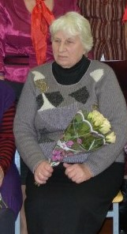

Бельченко Людмила Валентиновна,
ветеран педагогического труда
«Источник знаний и открытий»

Slide 2
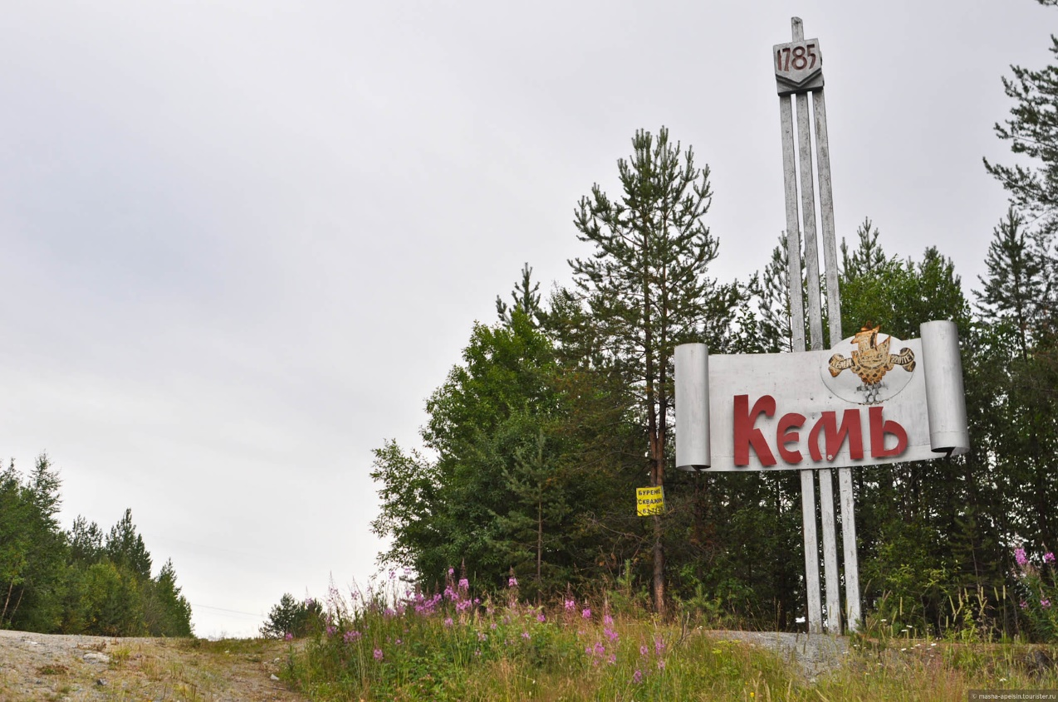
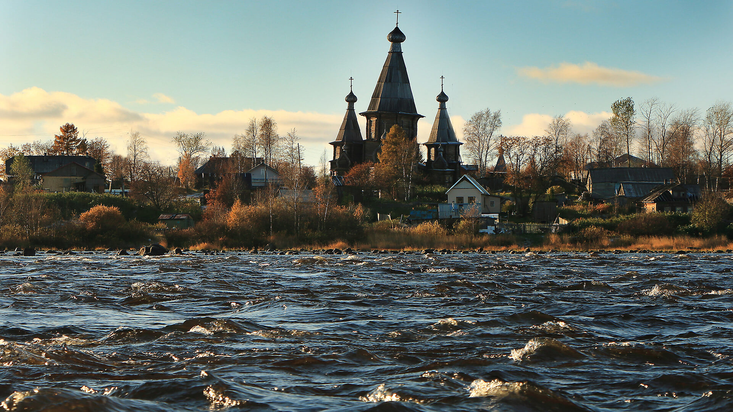
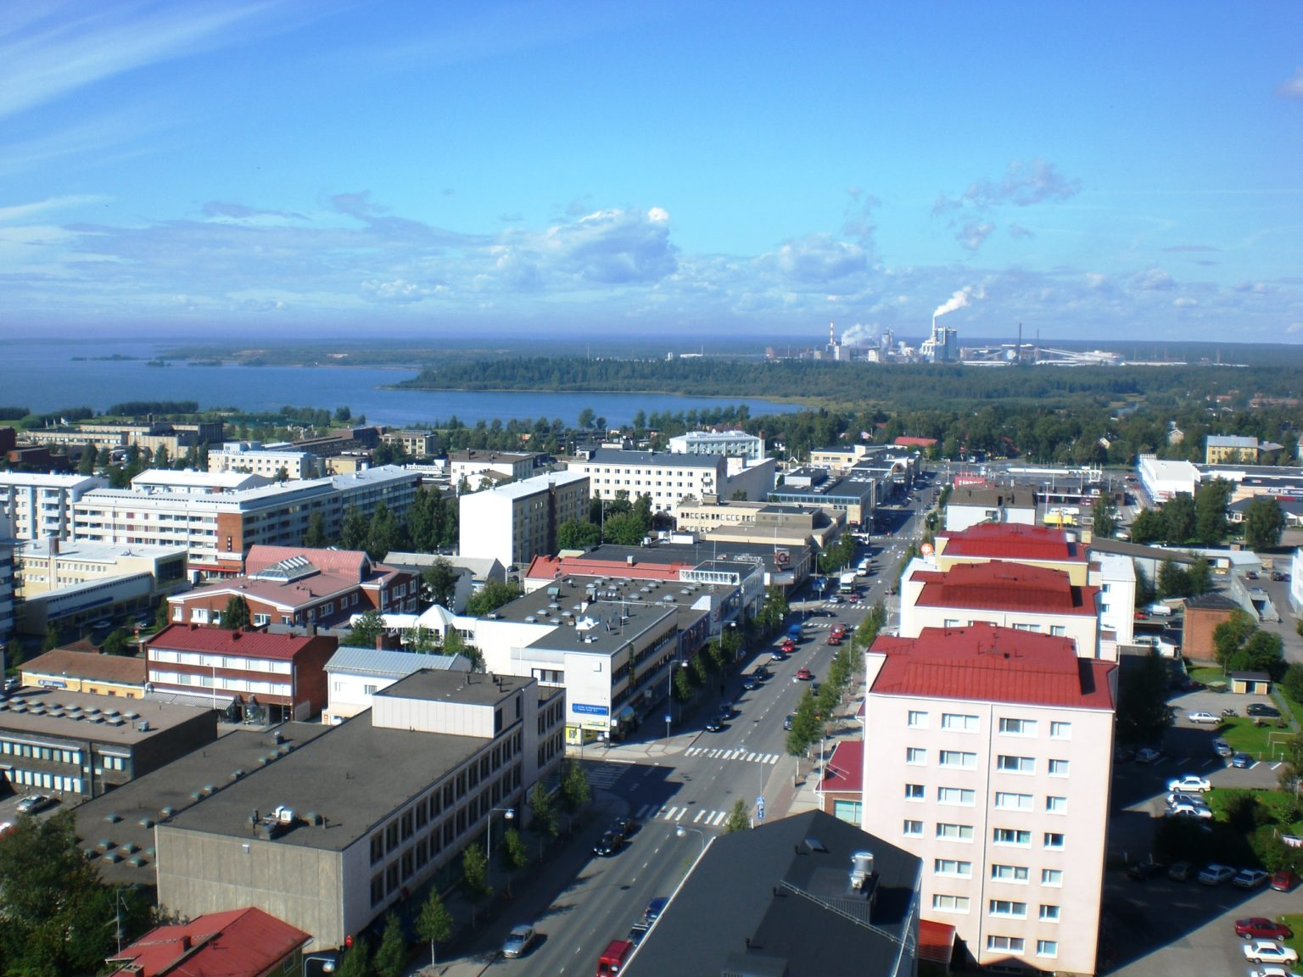
Родилась Людмила Валентиновна
12 декабря 1938 года в городе Кемь.
Папа работал зоотехником, мама – агрономом.

Slide 3
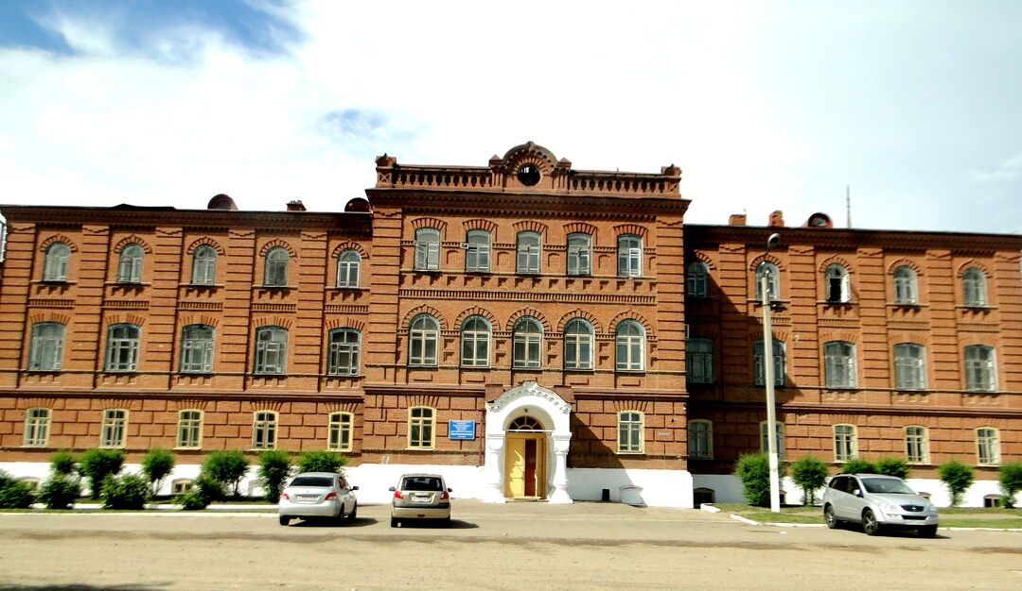
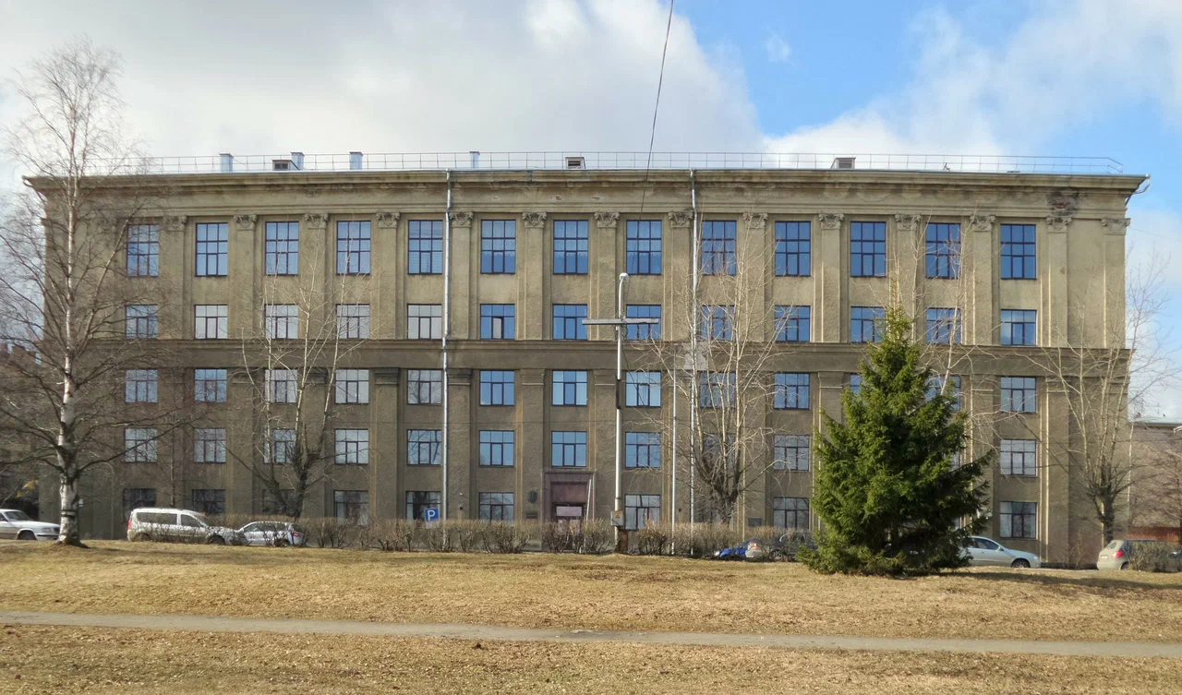
Как говорит сама Людмила Валентиновна: «После окончания школы хотела поступать в Тимирязевскую академию, но испугалась вступительного экзамена по физике и поступила в Петрозаводское педагогическое училище № 1, отделение – учитель начальных классов.
Затем поступила в Карельский пединститут на естественно-географический факультет, отделение – «биология и химия». Честно признаюсь, что больше любила химию».

Slide 4

После окончания пединститута работала в Ленинградской области. Затем в Сортавала: учителем химии и биологии в школе – интернате № 2, затем в средней школе поселка Хелюля.
18 августа 1970 года Людмила Валентиновна была принята на работу учителем химии и биологии в Туокслахтинскую восьмилетнюю школу (стаж на эту дату составил 10 лет). Трудилась в нашей школе по 1993 год.

Slide 5
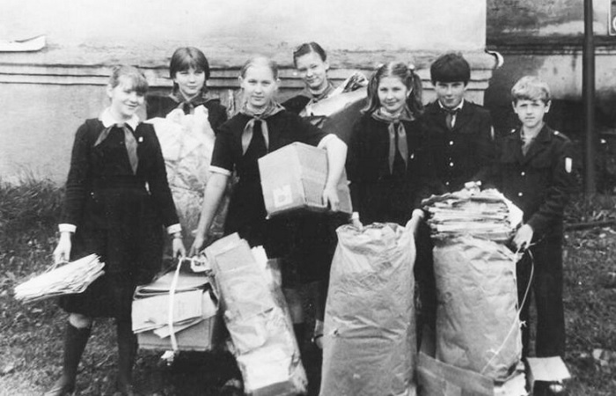
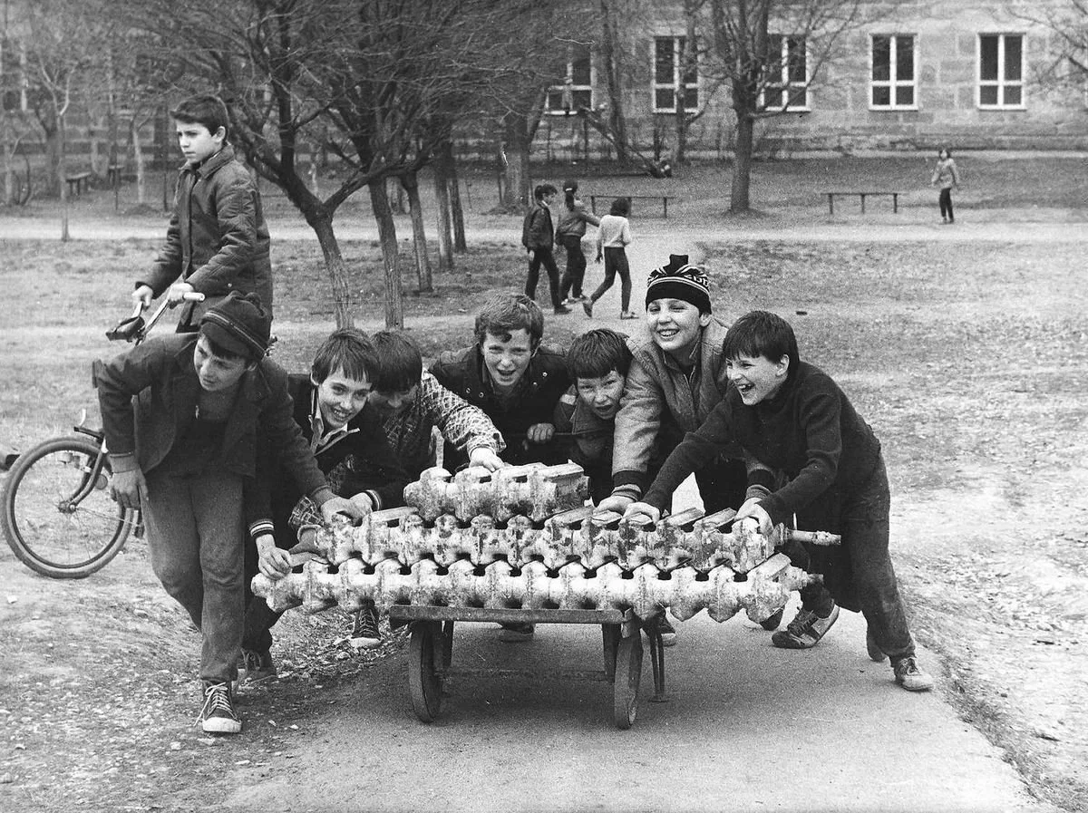
Из воспоминаний Людмилы Валентиновны:
«После уроков занимались заготовкой дров для школы (кололи и носили в школьные здания, т.к. было печное отопление). Осенью помогали совхозу в уборке турнепса, моркови, свеклы.
Собирали макулатуру, металлолом, золу для полей совхоза.

Slide 6
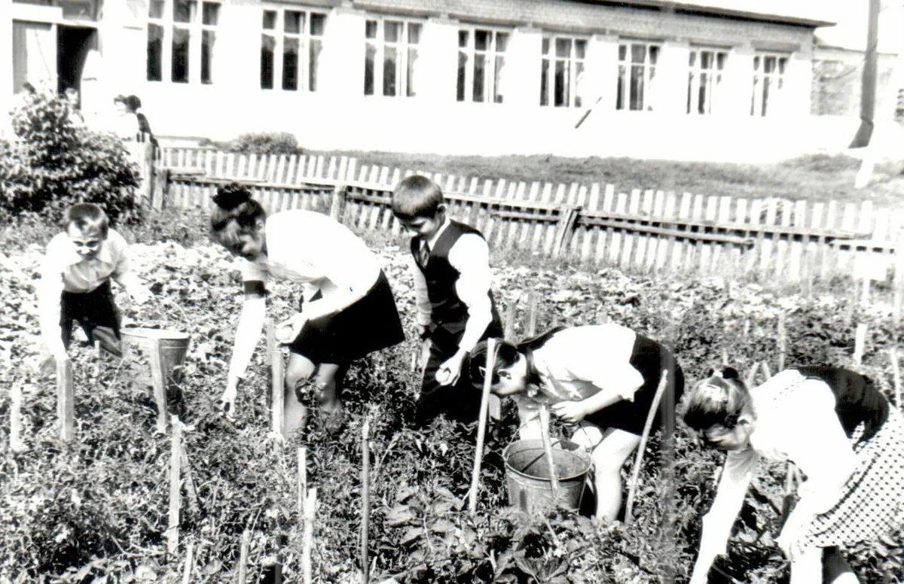
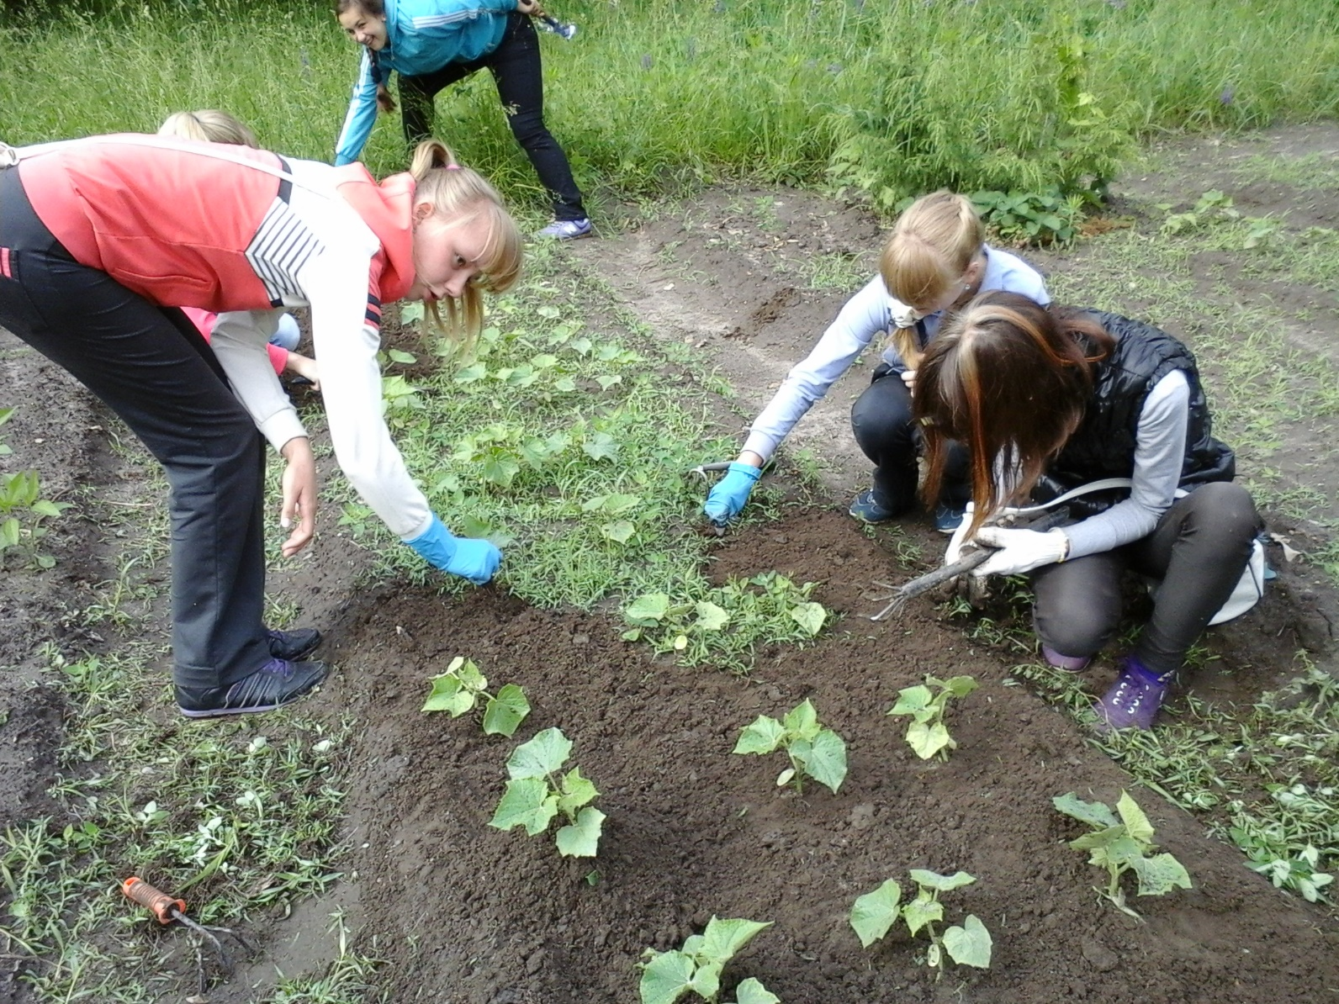
Летом работали на пришкольном участке, где выращивали цветы, овощи, зелень. В теплицах – огурцы, перцы, помидоры и даже арбузы.
Осенью собирали урожай, который шёл в школьную столовую на питание школьников».

Slide 7
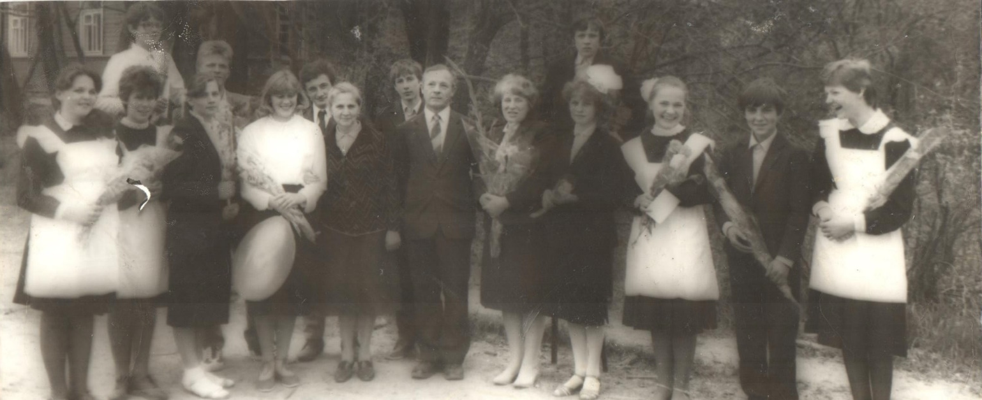
27 сентября 1972 года Людмила Валентиновна была назначена директором Туокслахтинской восьмилетней школы. В этой должности она проработала до 05 сентября 1975 года.
Коллеги говорят о Людмиле Валентиновне, как о строгом и требовательном педагоге, учителе, умеющим привить интерес к своему предмету. Её ученики показывали высокие результаты по химии и биологии, обучаясь в других учебных заведениях.

Slide 8
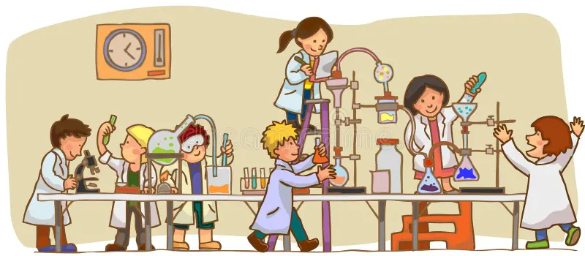
А что вспоминают выпускники школы о своем учителе?

Slide 9
«Вся школа боялась Людмилу Валентиновну, при её виде на горизонте все переставали бегать, прыгать, дергать девчонок за волосы. В классе у неё всегда была тишина и порядок. В кабинете у учителя было много цветов. От неё у меня проявилась любовь к разведению домашних цветов. А какой порядок был у неё на пришкольном участке, просто залюбуешься. Какой мы собирали урожай, его хватало на всю зиму в школьной столовой.
На уроке она всегда доходчиво всё рассказывала, при этом, не забывая демонстрировать нам наглядный материал. Практические работы на её уроках проходило интересно, ни так, чтобы лишь бы отделаться, а для того, чтобы закрепился пройденный материал. После её урока не надо было зубрить формулы, если внимательно слушать, то всё запоминалось с урока. А дома требовалось только повторить и сделать домашнее задание. Когда Людмила Валентиновна вызывала к доске, очень внимательно слушала ученика. Чтобы получить на её уроке «пятерку», требовалось знать предмет от и до, так как оценки Людмила Валентиновна ставила очень строго. Хочу сказать ей большое спасибо за знания, которые она мне дала».
Киселевская (Еременко) Людмила Леонидовна, ученица Туокслахтинской школы, выпускница 1988 года.

Slide 10
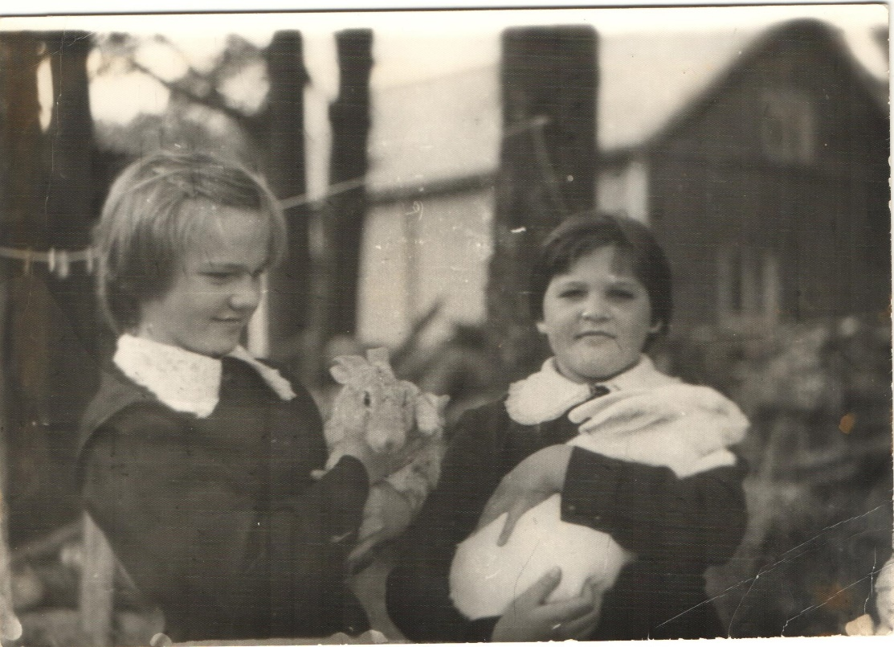
«Слова благодарности Бельченко Людмиле Валентиновне, учителю химии и биологии. Прекрасные уроки, дисциплина – дали такие результаты, что даже «средние» ученики блистали своими знаниями в других учебных заведениях. Другие педагоги сразу ощущали «школу» Людмилы Валентиновны, а мы никак не могли понять, как можно было не знать самого элементарного в химии. Что для нас не составляло трудностей, для других было «темный лес».
Нам просто повезло, что Вы учили нас и проявляли родительскую заботу, переживая за нас даже тогда, когда мы уже закончили школу. Мы помним о Вас!»
Детенкина Инна,
выпускница Туокслахтинской школы 1987 года

Slide 11

Для выпускников 1992 года Людмила Валентиновна была не только учителем химии и биологии, но и классным руководителем.
Своих подопечных педагог учила трудолюбию, ответственности; за любые проказы спрашивала строго, но перед другими всегда их защищала.

Slide 12

«Людмила Валентиновна имела высокий уровень профессионального мастерства. В период работы знала свои предметы и умела сделать их доступными для своих учеников. Объективно оценивала знания учеников. Научила нас рассуждать, анализировать, обобщать, спорить. Доказывать, аргументированно отстаивать своё мнение.
Это чуткий педагог, преданный своему делу, знающий возможности каждого ученика. Все усилия были направлены к одному: пробудить в ребенке любовь к умственному труду, труду мыслить. Её ученики неоднократно были призёрами и победителями олимпиад и конкурсов различного уровня.
Талантливый, разносторонний человек. Благодаря своим деловым, профессиональным и человеческим качествам, пользуется заслуженным авторитетом и уважением среди коллег, учеников и их родителей».
Драб Татьяна, выпускница школы 1992 года

Slide 13

«Людмила Валентиновна была строгим преподавателем. Требовательная к своим предметам. Давала отличные знания.
Очень строгая, но за нас всегда была «горой». Если что-то мы натворили, разбиралась сама на классном часе».
Ушанова (Сорокина) Наталья, выпускница 19 года
1992 года
Марк Петров, выпускник 1992 года сказал::
«Не боялись двоек,
боялись к уроку не приготовиться».

Slide 14
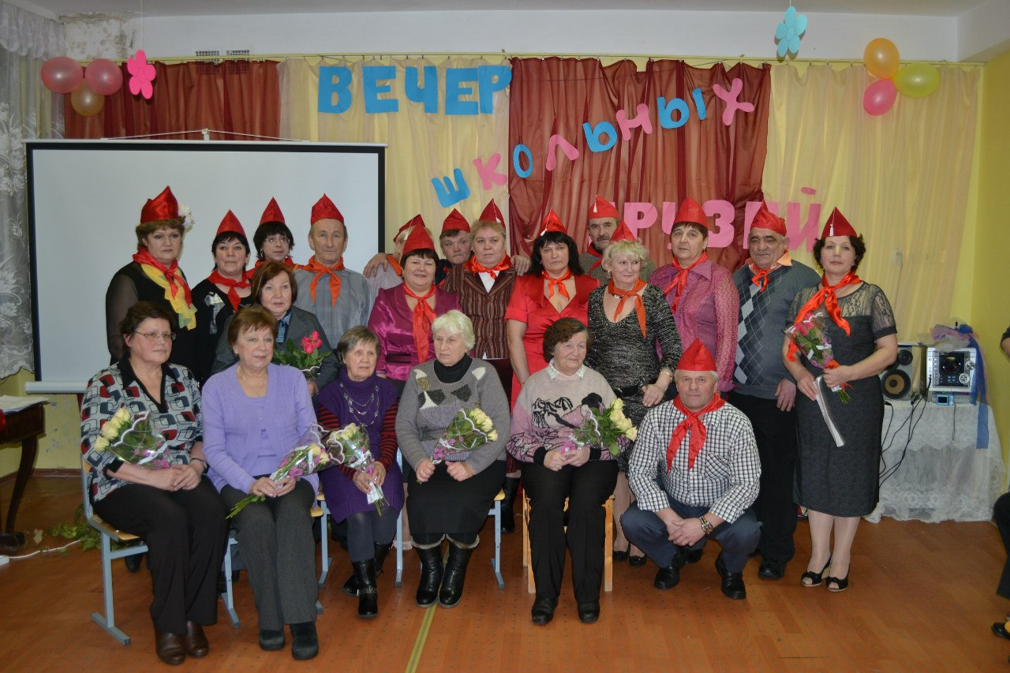
Людмила Валентиновна считает своей «лебединой песней» выпуск 1973 года
Вечер встречи выпускников

Slide 15
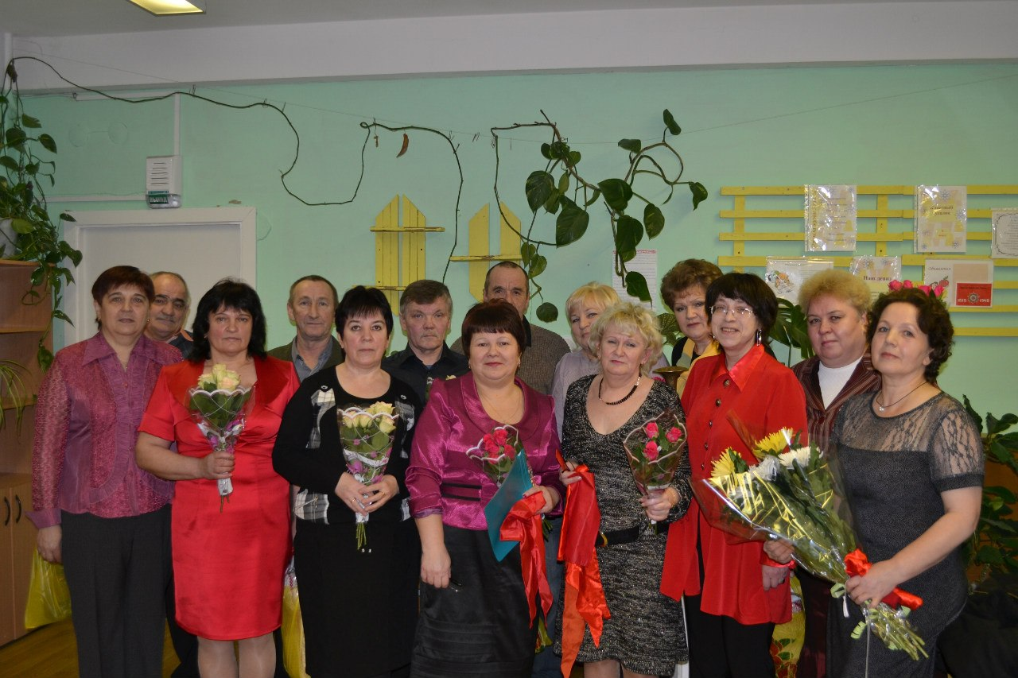
Выпускники школы о своем учителе
«50 лет назад, в 1973 году, наш класс выпускался из нашей любимой Туокслахтинской восьмилетней школы.
И все эти годы мы с большой теплотой вспоминаем наших дорогих учителей. Слова благодарности, признания и уважения, не сомневаюсь, адресовали бы все наши повзрослевшие одноклассники нашему учителю химии Людмиле Валентиновне Бельченко. Её уроки были такими интересными, она заряжала нас своей энергией. Рабочий настрой на уроке был обязательным.
Людмила Валентиновна любила свой предмет и нас им увлекала; равнодушных и скучающих на её уроке точно не было.
Строгая, но очень справедливая, Людмила Валентиновна пользовалась у нас всех большим уважением. На её уроках не расслаблялись, но зато и результат был: выпускались из школы с очень крепкими знаниями её трудного предмета».
Выпускники школы 1973 года

Slide 16

Быть учителем — это прекрасно.
И хотим мы Вам дружно сказать,
Что испытываем благодарность
За всё то, что смогли Вы нам дать!

